Slide 1
大規模グラフ計算用言語Fregelの 二部グラフマッチングへの 応用と拡張
江本研究室
栗木駿一

Slide 2
背景
近年大規模なグラフの解析の需要が高まっている
（例）SNSの解析
検索エンジンのページランク
グラフ解析のためのグラフ並列処理フレームワークが注目
（例）Fregel，Giraphなど
Notes:
ページランク：webページの重要度を決定するアルゴリズム
ページさんの考え方
Giraph,Fregel,PowerGiraph,Pregel+
nlognくらいの
n*グラフの直径
SSSP
なぜFregel?グラフ計算の手法で新しく比較的簡単に書ける，これを改良していければ普及に繫がるのでは？みたいな

Slide 3
Fregel [Emoto+, ICFP 2016]
Pregel[Google 2010]の問題点を解決しようと提案された
関数型領域特化言語
・頂点主体のグラフ並列計算モデル
・ユーザーが各頂点で繰り返される単一の計算を記述
・頂点単位で並列にグラフ計算を行うことが可能
・複雑なアルゴリズムでも簡単に記述可能
Notes:
高階関数：関数を引数や戻り値として扱う関数
領域特化（domein specific language）：ある特定の領域の問題を解決するために作られ、それ以外の領域の問題を解くことを想定していない
SQL、DBへの問い合わせ、構文解析など

Slide 4
研究の目的と内容
・Fregelにおけるグラフ計算の記述例が少ない
→記述例を増やす
・Fregelで二部グラフマッチングを記述
→機能の拡張も行う
・拡張機能を用いたプログラムを用いて実験
→有用性，問題点を確認

Slide 5
二部グラフのマッチング
0
3
1
4
2
Notes:
辺の部分集合
各頂点がたった一つの頂点と繋がるか一つも繋がらない
辺の部分集合で、各頂点が高々1本の辺にしかつながっていないもの
マッチングは色々あるからね、その中でも簡単な二部グラフで実現しようとした
ランダム機能は今後必要だし、拡張した、そこを有用だと感じて欲しい。
これからFregelでの動きを考えていきます
Fregelは頂点主体なので頂点の動きを考えていきます

Slide 6
二部グラフマッチングのFregelアルゴリズム
0
-1
3
-1
1
-1
4
2
-1
-1
STEP 1
Notes:
IDだったり値を持つことができますよ
各頂点は同じ動きをしていく
その動きをユーザーは記述
３ステップあります．
集約という操作が行える

Slide 7
二部グラフマッチングのFregelアルゴリズム
0
3
-1
3
4
-1
1
3
-1
4
4
2
-1
-1
4
STEP 1
Notes:
Fregelでできることをここで話したらおk
IDだったり値を持ってきたりできるよね
各頂点は同じ動きをしていく
３ステップあります．
集約という操作が行える．

Slide 8
二部グラフマッチングのFregelアルゴリズム
3
0
-1
3
4
3
ランダムに１つ選択
-1
3
1
-1
4
4
4
2
-1
4
4
-1
STEP 1

Slide 9
二部グラフマッチングのFregelアルゴリズム
0
0
3
3
-1
1
4
1
4
2
-1
2
4
STEP 2

Slide 10
二部グラフマッチングのFregelアルゴリズム
0
3
3
0
-1
0
1
ランダムに１つ選択
4
4
1
-1
2
2
2
4
STEP 2

Slide 11
二部グラフマッチングのFregelアルゴリズム
0
3
3
3
0
1
4
-1
4
4
2
2
4
STEP 3

Slide 12
二部グラフマッチングのFregelアルゴリズム
3
0
4
3
3
ランダムに１つ選択
-1
3
1
Fregelに機能がない
4
4
4
2
-1
4
4
拡張の必要
STEP 1

Slide 13
Fregelの二部グラフマッチング
bipartitematching g =
let init v = -1;
ss0 v = if (vid v > size/2 && val v.^set == -1)
then random (-1) [vid u|(e,u)<-is v, val u.^set == -1]
else val v.^match;
ss1 v = if (vid v <= size/2 && val v.^set == -1)
then random (-1) [vid u|(e,u)<-is v, val u.^set == vid v]
else val v.^match;
ss2 v = if (vid v > size/2 && val v.^set /= -1)
then random (-1) [vid u|(e,u)<-is v, val u.^set == vid v]
else val v.^match;
step g = let g1 = gmap ss0 g;
g2 = gmap ss1 g1;
g3 = gmap ss2 g2
in g3
in giter init step Fix g
各ステップの処理
繰り返し実行

Slide 14
機能の拡張部分
この部分を拡張
集約関数randomを追加
Fregelコード
Fregelコンパイラ
Giraph
Giraph(Java)コード
Hadoop
クラスタ

Slide 15
実験内容
頂点数と計算機の台数を変化させて実行時間を測定 計算機1台の実行速度をベースとした速度向上の様子を調べる
各頂点が10本のランダムな辺を持った二部グラフを使用
OS | Ubuntu 14.04.5 LTS
CPU | Intel(R) Core(TM) i5-6500 CPU @ 3.20GHz
メモリ | 16GB (8GB×2, PC4-17000)
Java | Oracle JDK 1.8.0 131
Hadoop | Version 1.2.1
Giraph | Version 1.1.0
実験環境

Slide 16
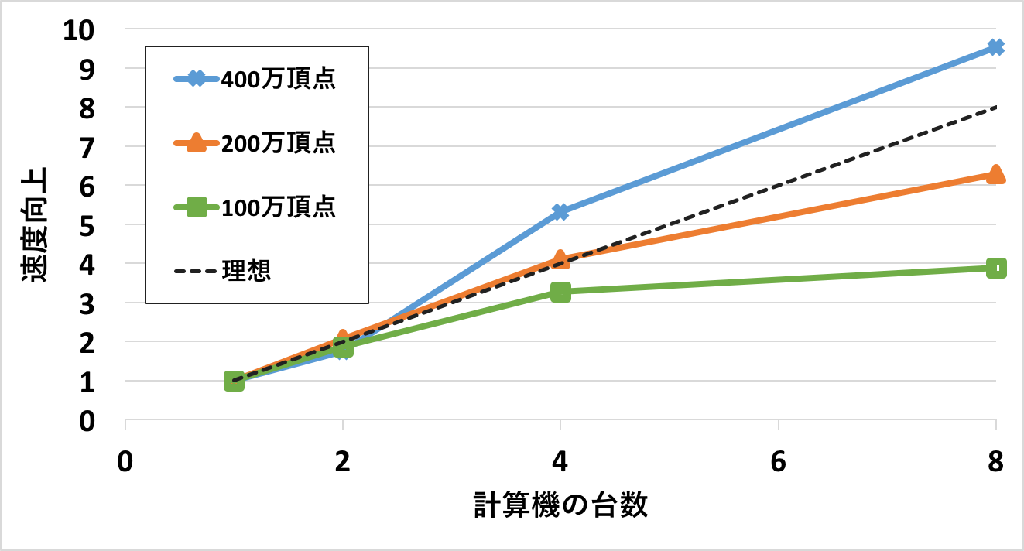
実験結果
台数が増えるにつれて速度向上が改善している
→十分な並列性能が確認できた
Notes:
何倍早くなってるかを表します．
理想の説明
1,2,4,8台でやった，2,4,8倍になるはず
100，200，400になるにつれて良くなってる．
4,8台ではスーパーリニア→キャッシュが全部乗ったから？
そもそも400万は1台でやるには大きすぎる．

Slide 17
まとめ
二部グラフマッチングをFregelで記述
記述に必要なFregelの機能の拡張
有用性の検証 大規模なグラフほど台数増加による速度向上が顕著に →十分な並列性能を確認できた
今後の課題 ・さらなる機能の充実 ・Fregelの実行速度の向上
Notes:
random使った具体例とか
グラフのランダムウォーク
上を二つに
計算量はリニア n^2
N^2は挿入ソートとかバブルソート

Slide 19
実行時間
計算機の台数 | １ | ２ | ４ | ８
100万頂点 | 100.1 | 53.3 | 30.6 | 25.8
200万頂点 | 201.2 | 97.5 | 49.0 | 32.0
400万頂点 | 490.2 | 280.4 | 92.2 | 51.4
Fregelにおける二部グラフマッチングの実行時間(s)
計算機の台数 | １ | ２ | ４ | ８
100万頂点 | 29.0 | 20.5 | 15.8 | 15.4
200万頂点 | 50.0 | 29.2 | 20.8 | 17.0
400万頂点 | 91.0 | 49.8 | 31.5 | 22.5
Pregelにおける二部グラフマッチングの実行時間(s)

Slide 20
拡張部分
static class Choicer{
int n;
Choicer(){ n = 0; }
int choice(int x, int y) {
n++;
return Math.random() <= 1.0/n ? y : x;
} }
Choicer choicer = new Choicer();
for (msg : messages)
agg = choicer.choice(agg, (msg.agg));
オペレーターの準備
使用箇所
・整数nはyの数をカウント
・1/nの確率でyを選択
・初めは1/1，以降は1/2 ，1/3, …となる
→最終的にどの要素も同じ確率で選ばれる

